Slide 1
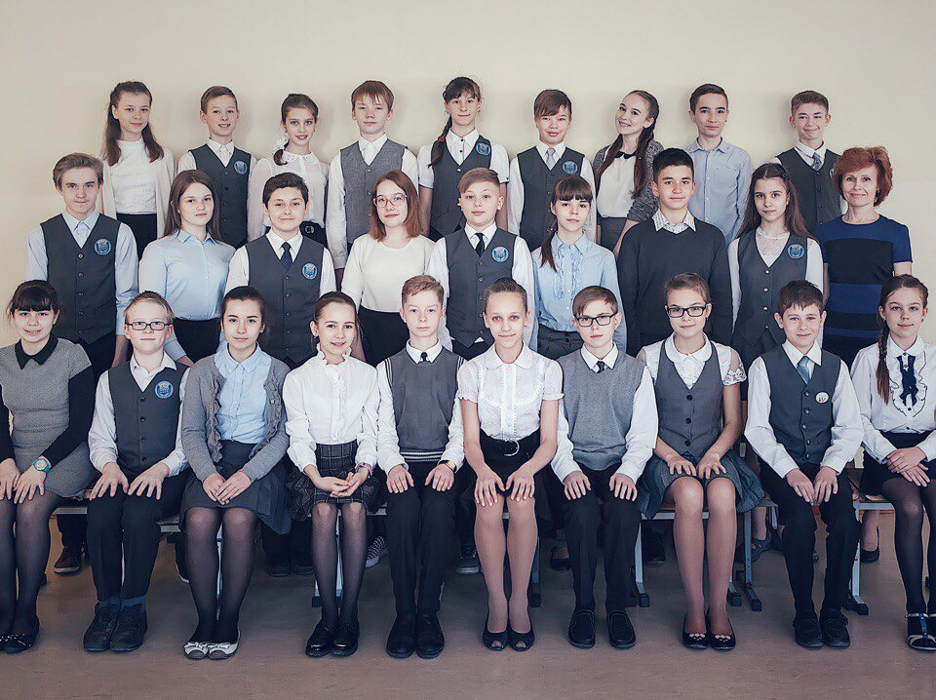
Визитная карточка 8 “Б” класса

Slide 2
Учёба - это наше всё , и мы не упускаем возможности проверить свои знания , поэтому активно принимаем участие в школьных олимпиадах.
В прошлом году наши учащиеся посетили приём главы Администрации города Екатеринбурга , так как стали победителями и призерами фестиваля «Юные интеллектуалы Урала».

Slide 3
Мы чтим традиции школы и принимаем участие в школьных мероприятиях.
В прошлом году наш класс стал победителем военизированной игры «Зарница» среди 7-8 классов.
Также мы приняли участие в сборе макулатуры и заняли почётное первое место среди восьмых классов.

Slide 4
Помимо школьных проектов в нашем классе организуются классные часы , посвящённые различным темам.
Классный час , посвящённый выбору будущей профессии ; классный час на тему «Страничка из истории моей семьи» ,посвящённый нашим бабушкам и дедушкам. Диспут о чести ,разговор о толерантности и открытые уроки чтения - все эти мероприятия проходили в нашем классе.

Slide 5
В нашем классе существует традиция : мы приглашаем родителей наших учащихся , которые подробнее рассказывают о своей деятельности , о пути к успеху, о своих предпочтениях в книгах и делятся с нами своим опытом.

Slide 6
В свободное от школы время наши ученики занимаются в музыкальных школах и спортивных секциях
В ушедшем году Молоткова Софья участвовала в всероссийском конкурсе танцев , где заняла 2 место.
Ангелина Колмогорцева заняла призовое место на соревнованиях по боевому искусству - карате.
Сафонова Наталья приняла участие в районном конкурсе «Кинопесня - 2017» и выиграла в номинации «Самый романтичный номер»

Slide 7
8 «Б» класс - самый активный класс!

